Slide 1
Финансовый помощник
Notes:
Пример №1
Титульный слайд с фоном фирменного цвета
(из трех примеров выберите подходящий под вашу презентацию)
Если необходимо поставить лого суббренда обратитесь к k.yashkina

Slide 2
Проблема
Частые спонтанные покупки
Пользователи не смотрят сколько осталось до зарплаты, не помнят о предыдущих тратах в этой категории
Потеря контроля за финансами
Notes:
Слайд текст+инфографика

Slide 3
Обязательные функциональные требования
01
02
03
Ввод данных о себе: пол, возраст, заработная плата
Запись покупок с указанием категории, даты и времени
Создание своих категорий расходов, например развлечения
04
05
06
Статистика в разных разрезах, динамика покупок на графиках
Добавление множества покупок из файла формата .csv
Получение советов по оптимизации расходов и дополнительные инсайты о своих тратах
Notes:
Пример внутреннего слайда с текстом и акцентными блоками с цифрами

Slide 4



Сценарии использования
Ежедневная запись трат
Например, после покупки в супермаркете
Анализ трат
В конце месяца для планирования расходов на следующий месяц
Советы при дорогих покупках
При планировании дорогой покупки помощник должен дать совет.
Notes:
Пример внутреннего слайда с текстом и блоками+иконка
Если нужна другая иконка см библиотеку иконок сл 8-10

Slide 5
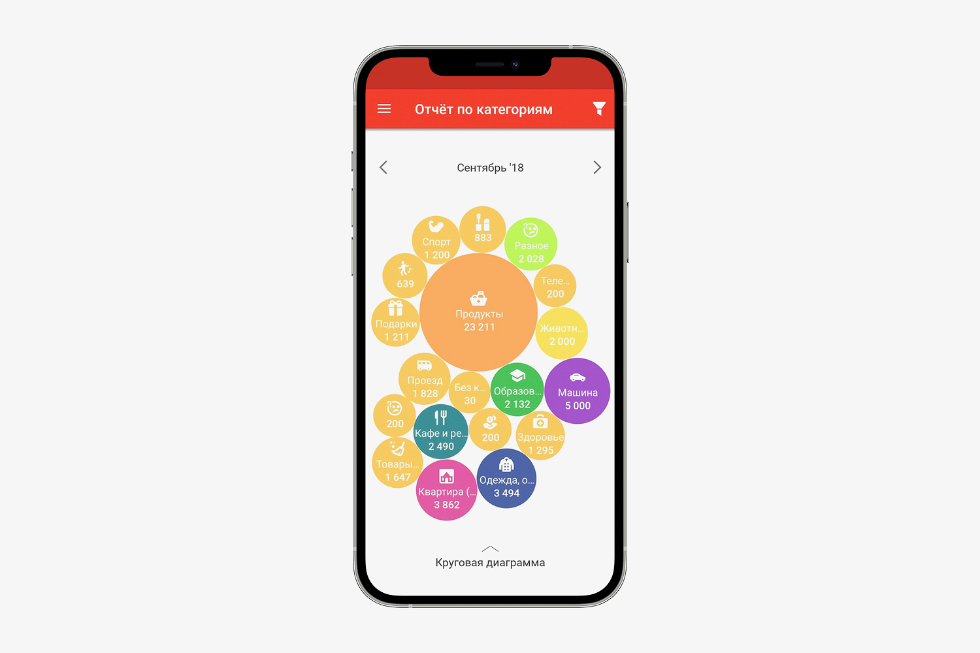
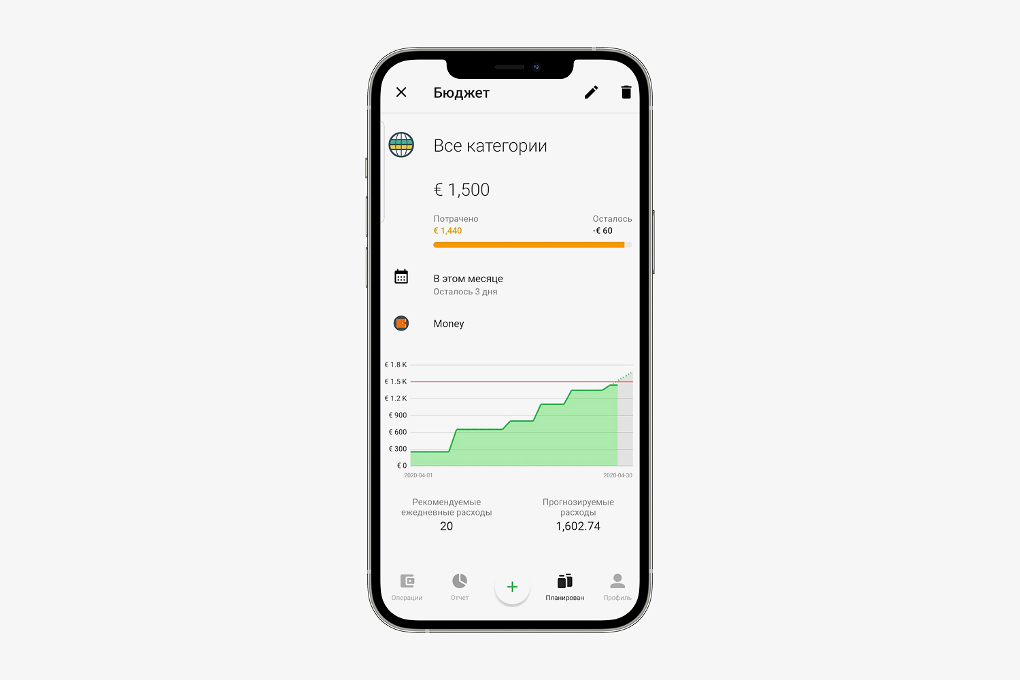
Примеры
Notes:
Пример пустого слайда
(используется если не один пример не подходит для внутренних страниц)

Slide 6

Ограничений по стэку и платформам нет!
Notes:
Пример слайда отбивки с картинкой
Выберите один из трех примеров
Если не нашли подходящий для вашего контента, то смотрите ссылки на библиотеку картинок и 3D на стр 7

Slide 7
Датасет для работы
Используйте предоставленные данные для поиска инсайтов и улучшения рекомендаций пользователям вашего приложения
Notes:
Пример №1
Титульный слайд с фоном фирменного цвета
(из трех примеров выберите подходящий под вашу презентацию)
Если необходимо поставить лого суббренда обратитесь к k.yashkina

Slide 8
Обзор предоставленных данных
user_data.csv Пользователи
all_user_transactions.csv Транзакции
all_user_balances.csv Баланс на счетах пользователей
Информация о пользователях, которую мы знаем на текущий момент.
Информация обо всех основных банковских транзакциях пользователей за последние 2 года.
Информация о балансах всех счетов, по которым есть транзакции за последние два года
Notes:
Пример внутреннего слайда с текстом и акцентными блоками для выделений

Slide 9
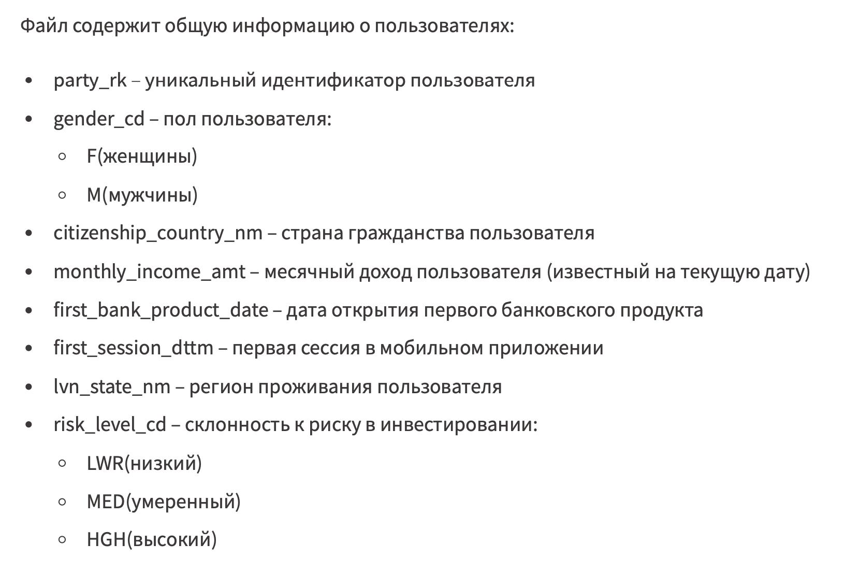
Структура файла user_data.csv
Notes:
Пример внутреннего слайда с текстом

Slide 10
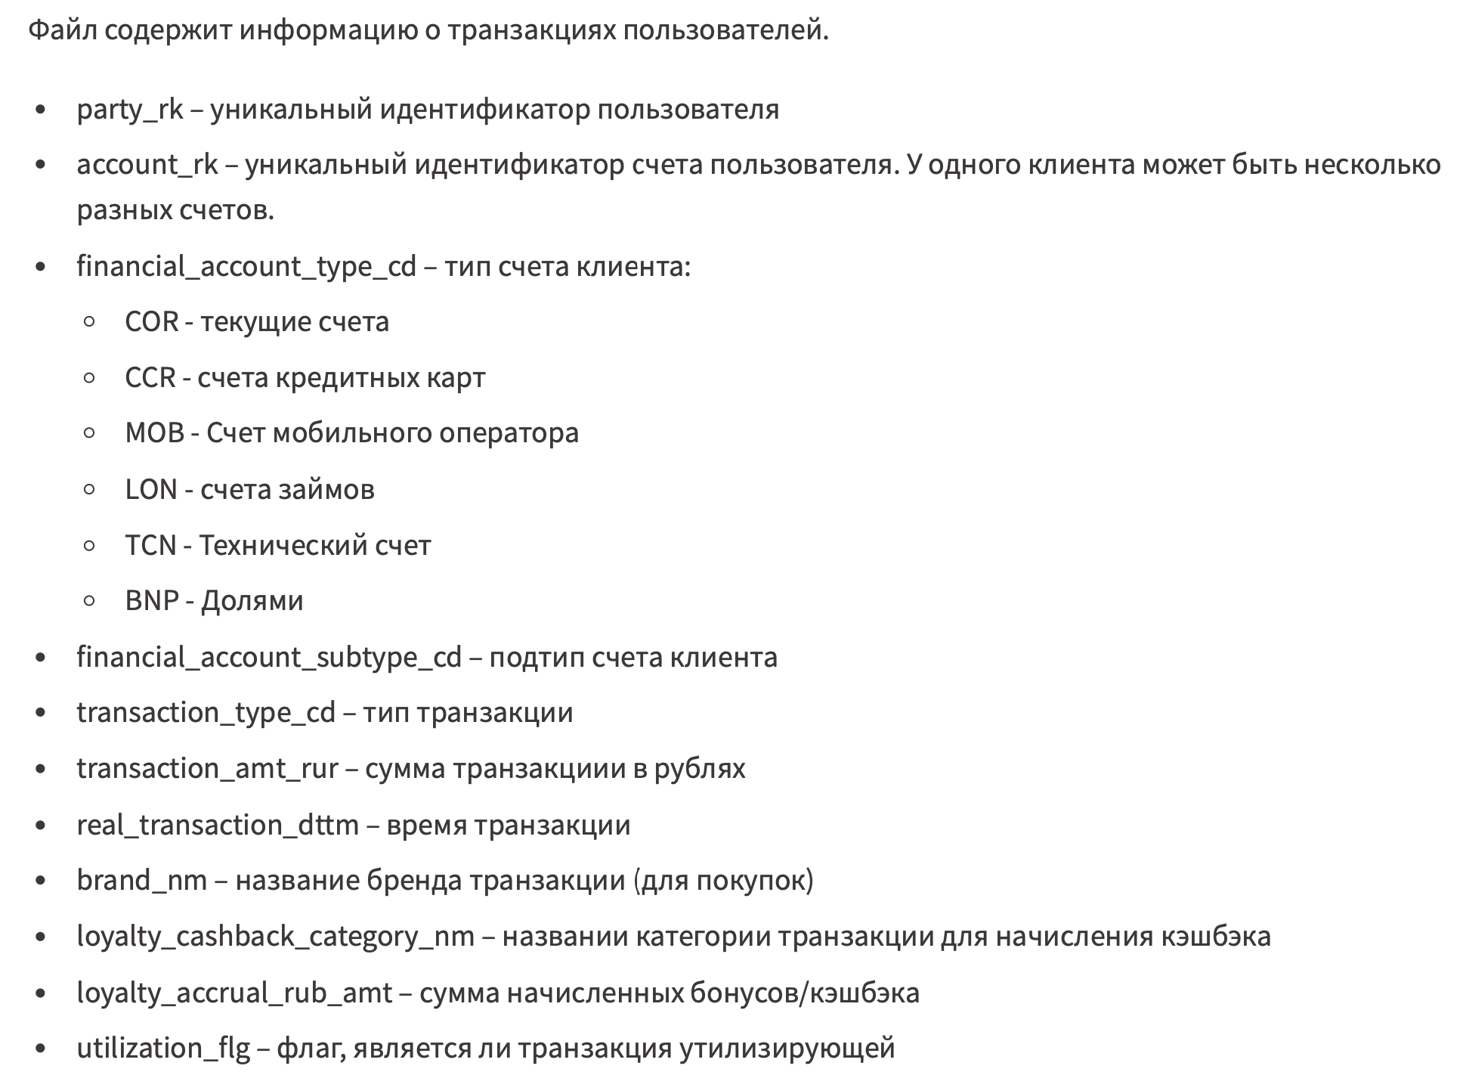
Структура файла all_user_transaction.csv
Notes:
Пример внутреннего слайда с текстом

Slide 11
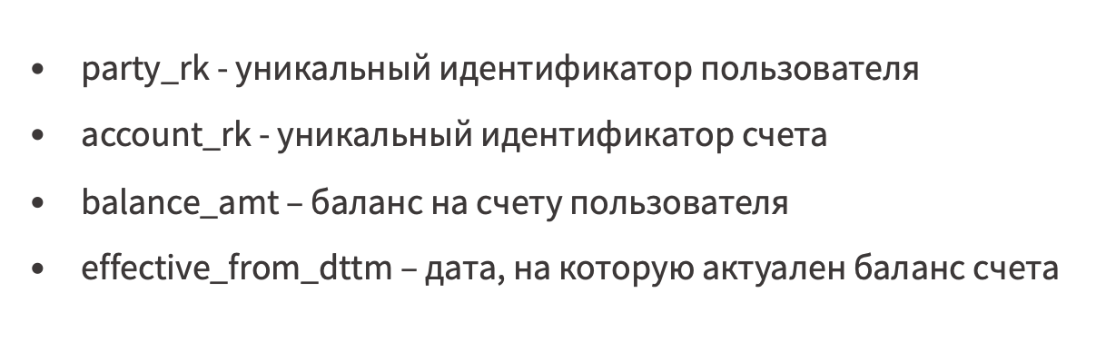
Структура файла all_user_balances.csv
Notes:
Пример внутреннего слайда с текстом

Slide 12
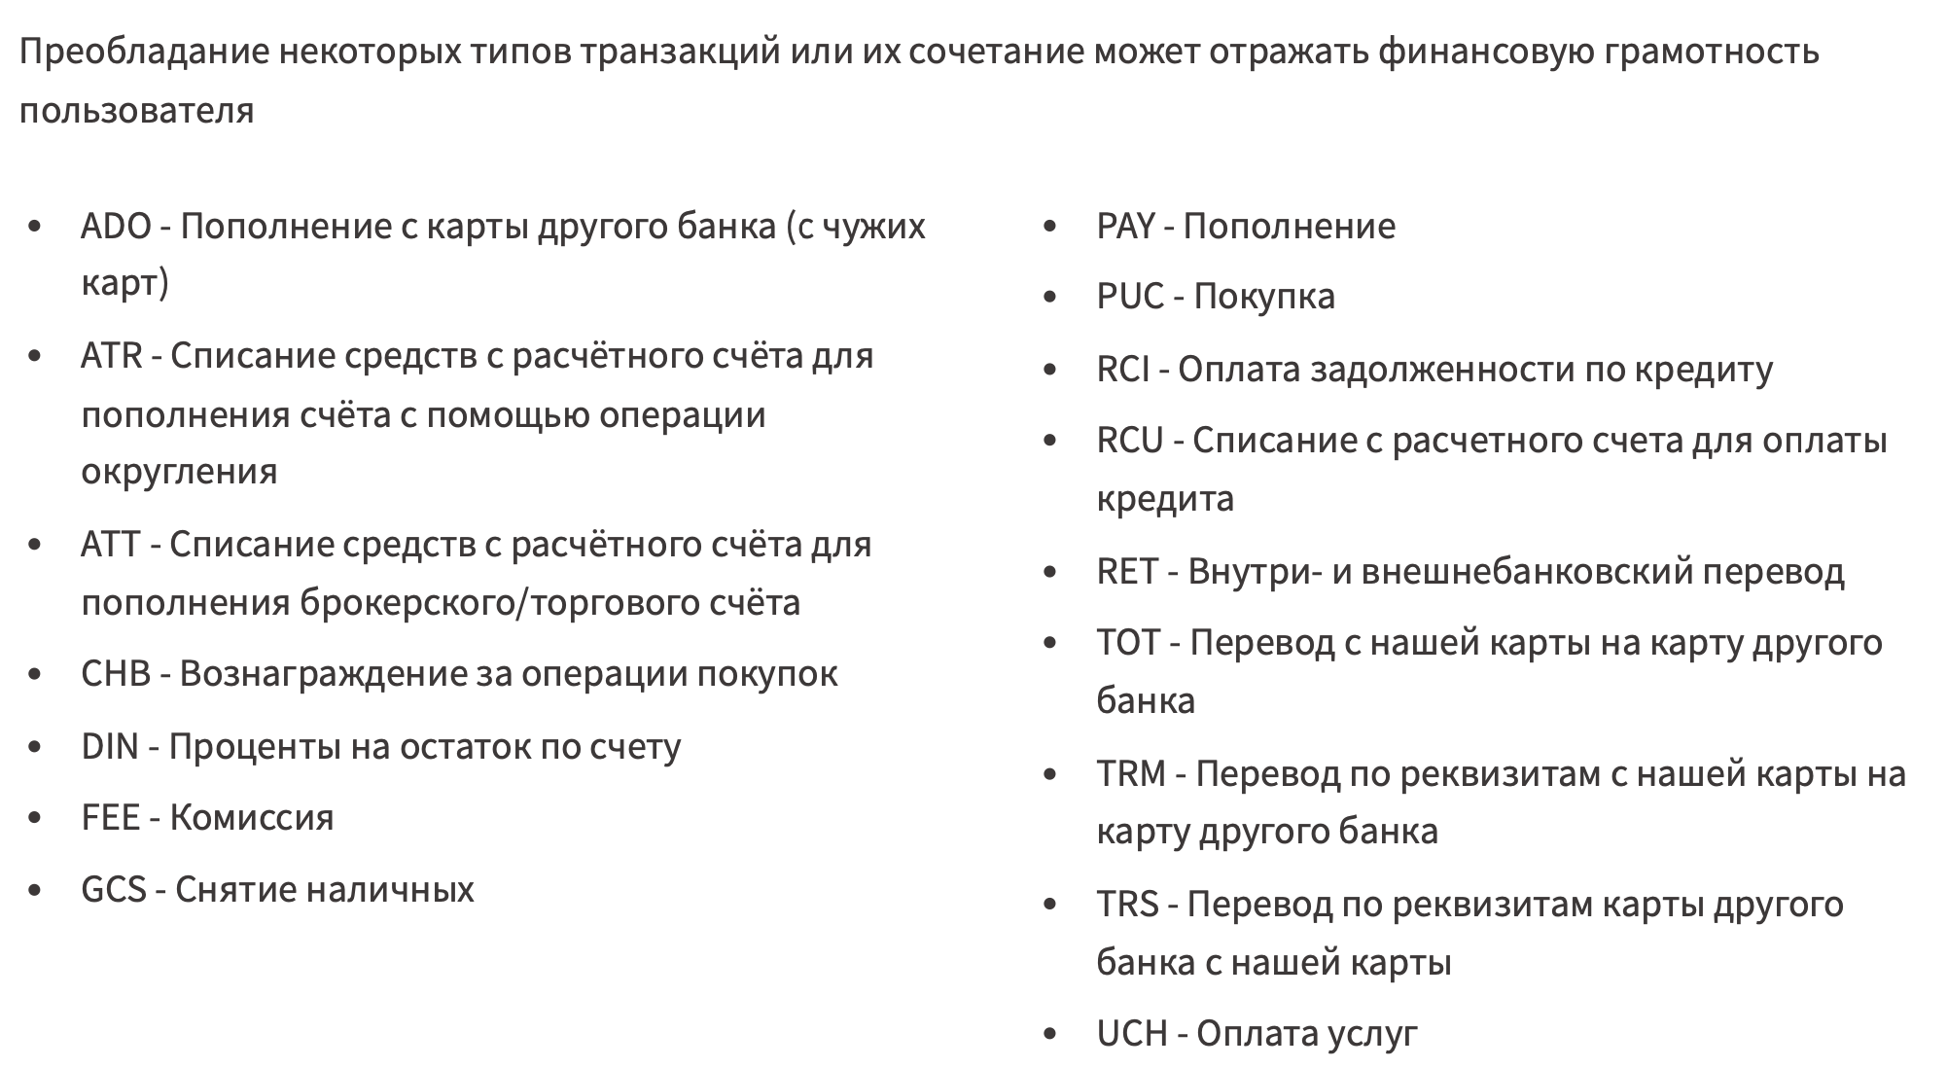
Типы транзакций
Notes:
Пример внутреннего слайда с текстом

Slide 13
Задавайте вопросы!
Notes:
Пример слайда отбивки с картинкой
Выберите один из трех примеров
Если не нашли подходящий для вашего контента, то смотрите ссылки на библиотеку картинок и 3D на стр 7

